Slide 1

16-20 Noiembrie 2020
Programul Educaţia Globală continuă, având ca temă: Este lumea noastră! Să acţionăm împreună!
Clasa a X –a F, diriginte prof Cismas Silvia Manuela

Slide 2
Consiliul Europei şi educaţia globală. Perspectivă şi acţiune
Printr-un Acord al Consiliului Europei, s-a instituit în anul 1990 Centrul Nord – Sud, denumit oficial Centrul European pentru Interdependenţă şi Solidaritate, care reuneşte 39 state.
În prezent, Centrul Nord – Sud s-a aliat Directoratului Consiliului Europei pentru Educaţie, Cultură, Tineret şi Sport.
Mandatul Centrului Nord – Sud al Consiliului Europei constă în:
Asigurarea cadrului pentru cooperare europeană pentru creşterea conştientizării publice asupra problemelor interdependenţei globale;
Promovarea politicilor de solidaritate în conformitate cu obiectivele şi principiile Consiliului Europei: respectarea drepturilor omului, democraţie şi coeziune socială.
Activitatea Centrului Nord Sud se bazează pe trei principii: dialog, parteneriat şi solidaritate.
Guvernele, parlamentele, autorităţile regionale şi locale şi organizaţiile societăţii civile reprezintă partenerii, fiind implicaţi în activităţile Centrului
Centrul Nord – Sud acţionează în două direcţii majore:
Creşterea conştientizării problemelor interdependenţei şi solidarităţii globale prin educaţie şi potenţialul tineretului,
Promovarea solidarităţii Nord – Sud în conformitate cu principiile şi obiectivele Consiliului Europei prin dialogul dintre Europa, ţările sud-mediteraneene şi Africa.

Slide 3
Programul european Educaţia Globală a fost iniţiat de Centrul Nord – Sud a pentru a dezvolta, întări şi susţine strategiile de implementare a educaţiei globale şi de formare a capacităţii de dezvoltare a acesteia prin intermediul instituţiilor din domeniul educaţiei formale sau nonformale
În concepţia Centrului, educaţia globală cuprinde:
educaţia pentru dezvoltare
educaţia pentru drepturile omului
educaţia pentru pace şi prevenirea conflictelor
educaţia interculturală
Momentul de referinţă al programului îl reprezintă Săptămâna Educaţiei Globale, organizată anual în noiembrie. Acesta este proiectat ca un punct de start al activităţilor de educaţie globală care se recomandă a se derula de-a lungul unui an, nu ca acţiuni izolate, în vederea asigurării eficienţei.

Slide 4

Motto: Dacă dorim să continuăm a trăi pe această planetă, este nevoie de o schimbare de atitudine.(Albert Einstein)
“Trăim cu toţii în aceeaşi lume. Ceea ce facem afectează alte persoane, iar faptele altora ne afectează şi pe noi, acum mai mult ca niciodată. A recunoaşte că suntem cu toţii membrii ai unei comunităţi globale şi că avem responsabilităţi nu numai către noi, nu este pură retorică romantică, ci realitatea economică şi socială modernă.”

Slide 5
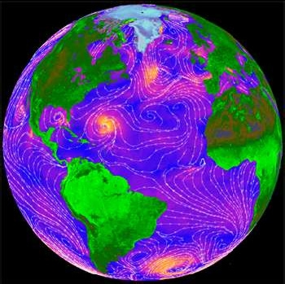
DE CE SE ÎNCĂLZEŞTE PĂMÂNTUL?
ÎNCĂLZIREA GLOBALĂ
ŞI
EFECTUL DE SERĂ

Slide 6
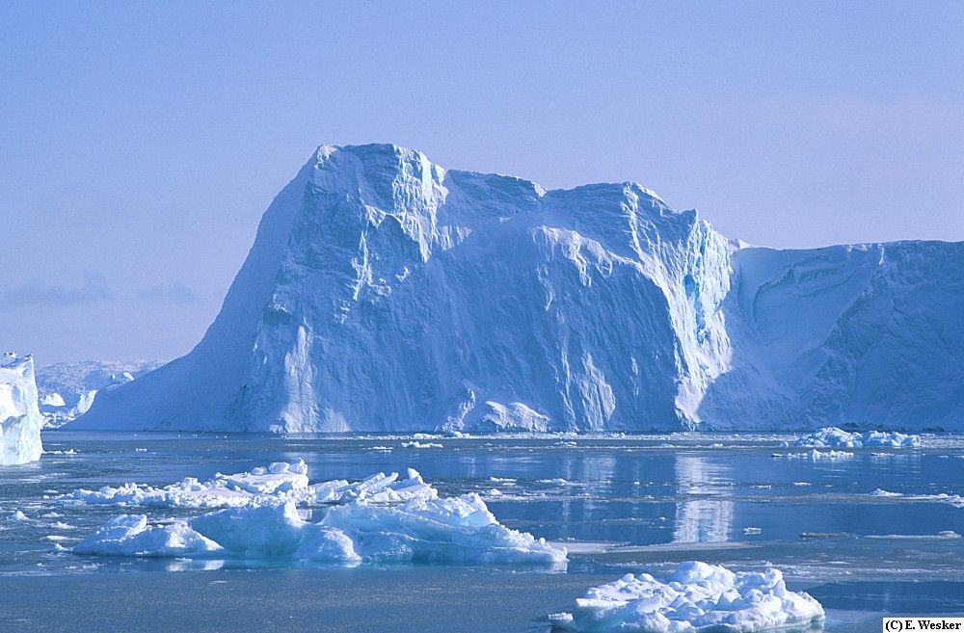
Schimbările climatice actuale
reprezintă una din provocările
majore ale debutului de secol.
Motivul principal al schimbărilor
climatice este încălzirea globală,
creşterea temperaturii la nivelul
suprafeţei terestre.

Slide 7
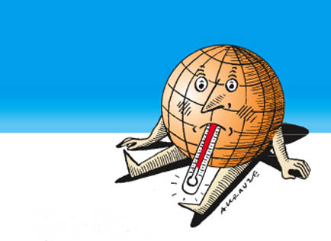
INCALZIREA GLOBALA
Prin termenul de “Incalzire Globala” se intelege cresterea temperaturii medii a aerului din atmosfera joasa si a oceanelor in ultimele decenii, proces aflat in crestere.
Temperatura medie a aerului din apropierea suprafetei terestre a crescut cu 0.74°C ± 0.18°C in ultimii 100 de ani. Climatologii afirma ca temperatura medie va creste in continuare de la 1.1°C la 6.4°C pe parcursul secolului 21.

Slide 8
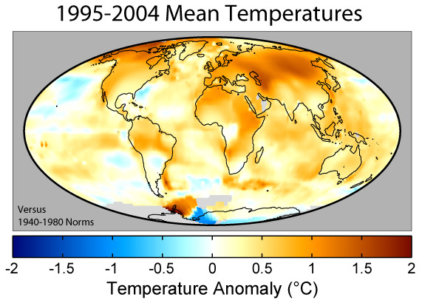

Slide 9
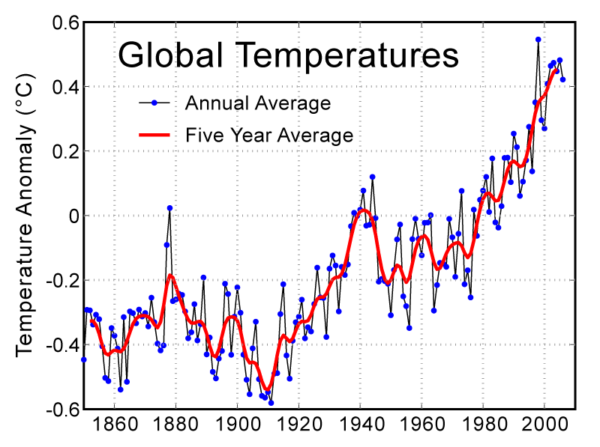

Slide 10
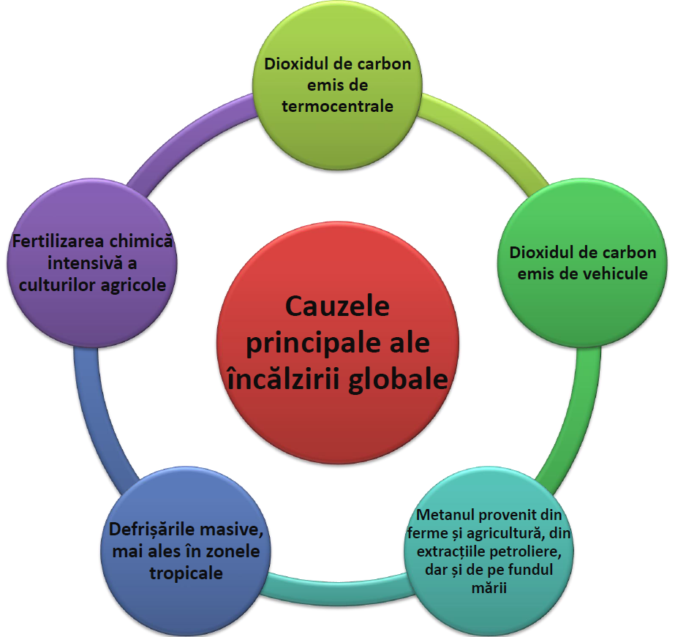

Slide 11
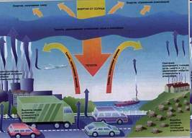
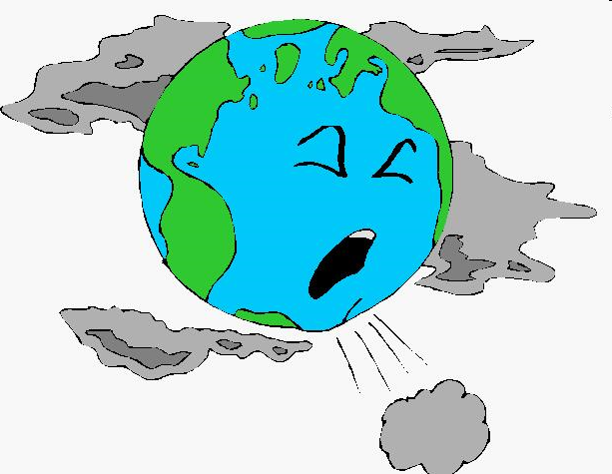
Încălzirea globală a planetei se datorează arderii resurselor energetice
Încălzirea globală rezultă din activităţile umane - din creşterea emisiilor în atmosfera planetei a aşa-numitelor gaze cu efect de seră, a dioxidului de carbon (CO2) şi a metanului. Aceste gaze absorb razele infraroşii (unde termice), pe care le emite suprafaţa încălzită a planetei, şi, astfel, împiedică răcirea ei, ceea ce duce la o creştere a temperaturii aerului.
Pădurile de pe planetă parţial absorb dioxidul de carbon. Cu toate acestea, cantitatea de emisii în atmosferă a dioxidului de carbon, ca urmare a creşterii consumului de combustibil ars este atât de mare încât “plămânii verzi ai planetei” nu reuşesc pe deplin s - o prelucreze!

Slide 12
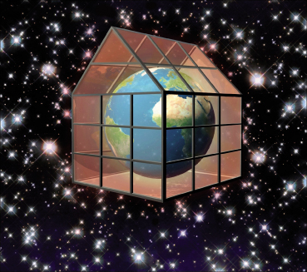
Efectul de seră este procesul prin care atmosfera captează
o parte din energia solară, încălzind pământul şi moderând clima.
O creştere a nivelului ,,gazelor cu efect de seră'' (GES), creştere provocată de activităţile antropice, accentuează în mod artificial efectul de seră, ducând la creşterea temperaturilor globale şi modificând clima.

Slide 13
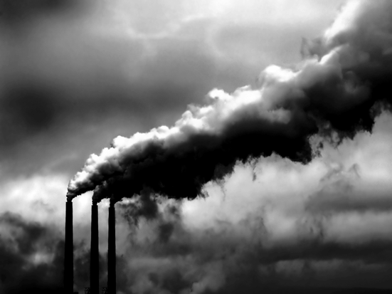
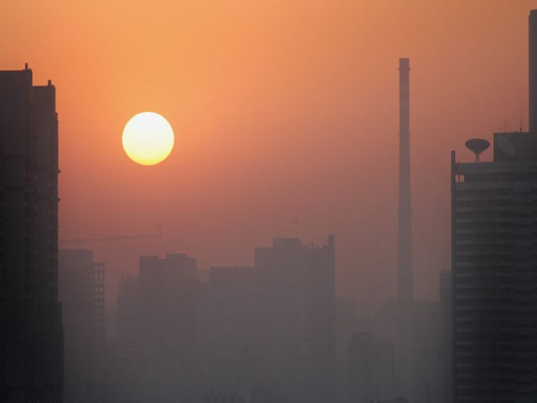
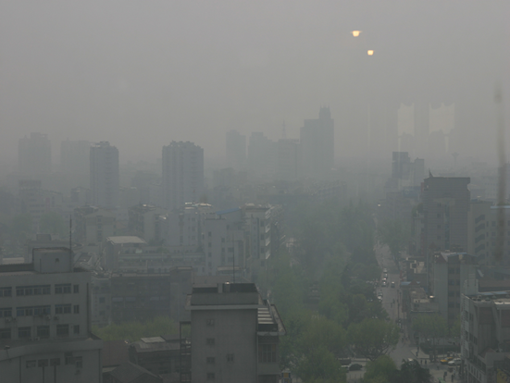
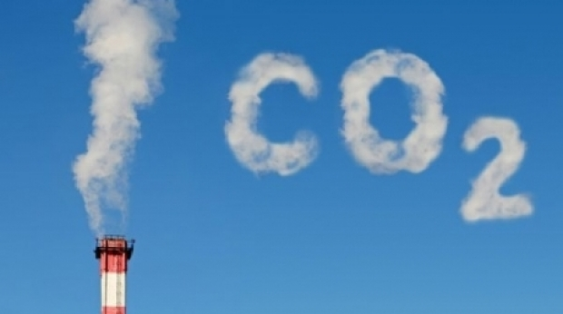
Cauzele antropice ale creşterii emisiilor de gaze cu efect de seră
•Arderea cărbunelui, petrolului și gazelor generează dioxid de carbon și protoxid de azot în producerea energiei, transporturi, industrie şi în gospodării (CO₂);
•Tăierea pădurilor (despădurirea) Copacii contribuie la reglarea condițiilor climaterice absorbind CO₂ din atmosferă. Prin urmare, atunci când sunt tăiați, acest efect benefic se pierde, iar dioxidul de carbon stocat de copaci este eliberat înapoi în atmosferă, accentuând efectul de seră.
•Intensificarea creșterii animalelor.Vitele și ovinele produc cantități mari de metan în timpul digestiei.
ngrășămintele care conțin azotgenerează emisii de protoxid de azot.
•Depozitarea deşeurilor menajere(CH₄);
•Gazele fluorurate au un efect de încălzire foarte puternic, cu până la 23 000 de ori mai mare decât CO₂-ul. Din fericire, acestea sunt eliberate în cantități mai mici, iar legislația UE prevede reducerea treptată a utilizării lor, până la eliminarea lor completă

Slide 14
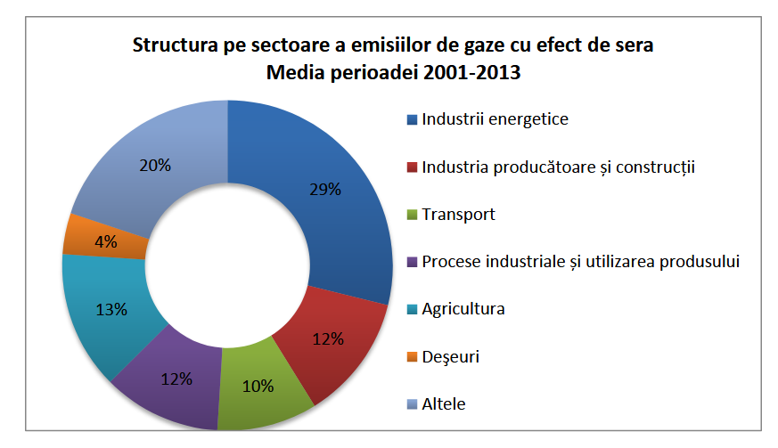

Slide 15
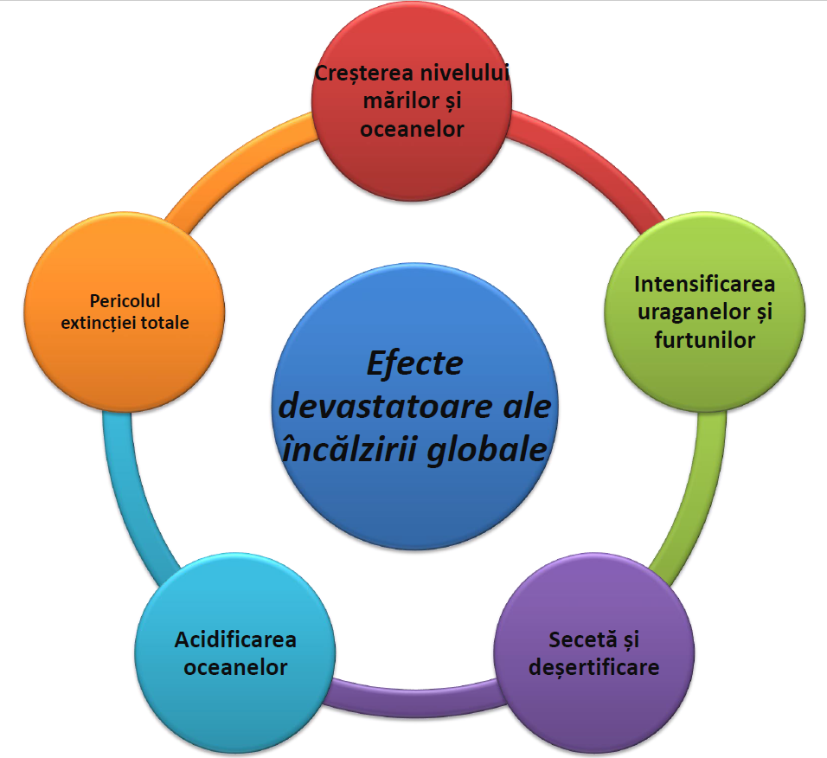

Slide 16
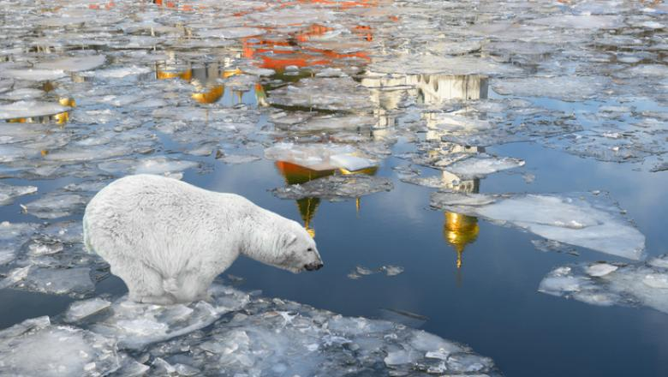
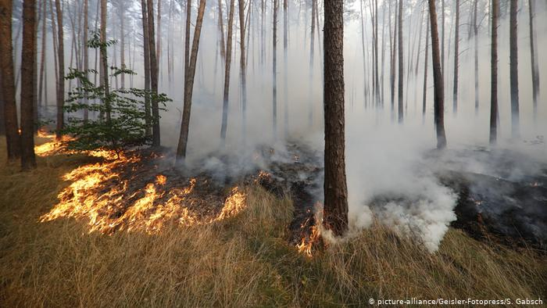
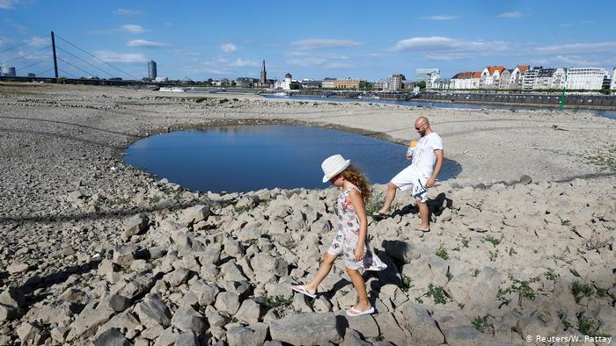
Efectele încălzirii globale sunt:
topirea gheţarilor şi a calotei glaciare;
încălzirea oceanelor şi creşterea nivelului mărilor;
îndesirea evenimentelor meteorologice extreme: tornade, ploi torenţiale, inundaţii, secetă;
întinderea deşerturilor;
modificarea vegetaţiei: suprafeţe uriaşe de pădure ar putea dispărea;
amplificarea circuitului apelor la nivel global;
accelerarea distrugerii stratului de ozon;

Slide 17
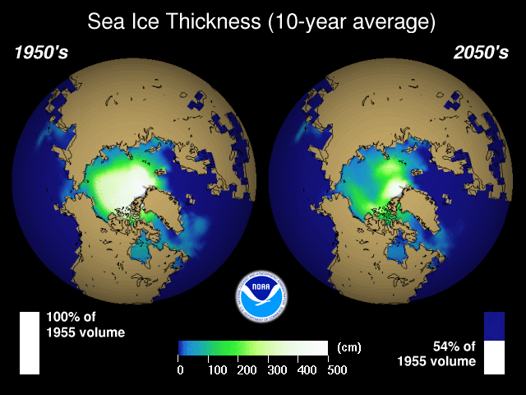

Slide 18
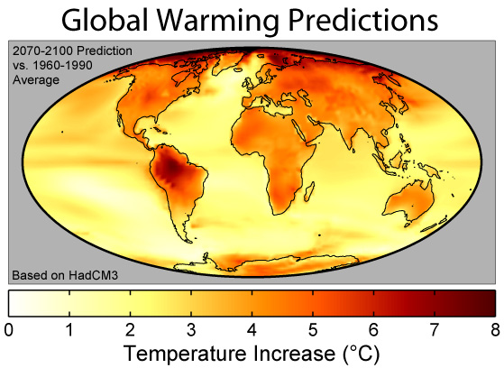

Slide 19
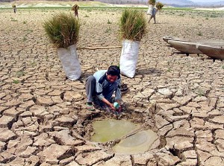
Clima are o importanţă capitală pentru viaţa pe Terra şi o influenţă majoră asupra asigurării hranei populaţiei, a protejării vieţii şi proprietăţii, a reţelei hidrografice şi surselor de apă potabilă şi nu în ultimul rând asupra petrecerii timpului liber şi a dezvoltării sociale. Este cunoscută şi influenţa pe care o exercită clima asupra bunei noastre dispoziţii, caracterului,modului de gândire şi culturii oamenilor.
Factorul uman contribuie într-o mare măsură
la degradarea atmosferei terestre, consecinţă pe care clima o resimte deja.

Slide 20
Efecte la nivelul Europei
•Europa Centrală și de Sud se confruntă mai frecvent cu valuri de căldură, incendii forestiere și secetă.
•Zona mediteraneeană devine tot mai aridă, ceea ce o face vulnerabilă în fața secetei și a incendiilor forestiere.
•Nordul Europei devine considerabil mai umed și este posibil ca inundațiile pe perioada iernii să devină un fenomen obișnuit.
•Zonele montane, în special Alpii cu probleme în regimul de curgere al apelor ca o consecinţă a topirii stratului de zapadă şi de diminuare a volumului gheţarilor;
•Regiunile costiere datorită creşterii nivelului mării şi a riscului evenimentelor meteorologice extreme;
•Văile inundabile dens populate, datorită riscului evenimentelor meteorologice extreme, precipitaţii abundente şi viituri, care provoacă daune majore zonelor construite şi infrastructurii.
•Zonele urbane, în care trăiesc în prezent 4 din 5 europeni, sunt afectate de valuri de căldură, inundații sau creșterea nivelului mărilor, și adesea nu dispun de mijloacele necesare pentru a se putea adapta schimbărilor climatice

Slide 21
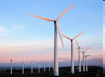
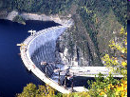
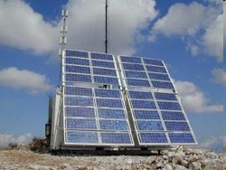
Faptul, că poluarea atmosferică antropogenă duce la încălzirea globală, a fost oficial recunoscut la sfârşitul anilor 1980 - începutul anilor 1990, în rapoartele Comitetului Interguvernamental pentru Schimbări Climatice (IPCC), care acţionează sub auspiciile ONU.
Se consideră, că o posibilă catastrofă globală poate fi prevenită prin două metode de reducere a emisiilor de gaze cu efect de seră:
Schimbarea structurii balanţei de carburanţi a ţărilor lumii, prin trecerea la tehnologiile mai puţin "murdare"
Introducerea pe scară largă a tehnologiilor de economisire a energiei şi a staţiilor de epurare.

Slide 22
Măsuri pentru limitarea încălzirii globale - limitarea concentrațiilor de CO₂ la 400 - 500 ppm în volum prin reducerea emisiilor de gaze cu efect de seră prin:
reducerea consumurilor energetice
utilizarea energiei din surse regenerabile.
Economia de energie prin:
Adoptarea de tehnologii moderne, care nu sunt energointensive.
Reducerea consumului energetic prin reducerea iluminatului artificial.
Eficientizarea transportului prin folosirea hidrogenului si biodieselului și prin înlocuirea transportului cu camioanele cu cel pe calea ferată
Energiile alternative
În scopul reducerii emisiilor de CO₂ se recomandă utilizarea energiilor care nu se bazează pe tehnologia de ardere, cum sunt:
energia solară,
energie hidraulică
energia eoliană.
Biomasa
Arderea biomasei/lemnului/porumbului Tot drept culturi energetice pot fi considerate culturile de floarea soarelui, soia și în special rapiță, uleiul rezultat (biodiesel) putând înlocui relativ simplu combustibilul pentru motoarele diesel ale autovehiculelor.
Energia nucleară
Deși în urma accidentului de la Cernobîl energetica nucleară a intrat într-un con de umbră, recent, prin prisma reducerii emisiilor de CO₂, este reluată fezabilitatea acestei soluții.

Slide 23
Schimbările climatice și încălzirea globală sunt adevăruri demonstrate științific, ce trebuie să fie urgent tratate ca atare!
Fenomene meteo extreme, topirea ghețarilor și diminuarea biodiversității sunt printre efectele deja vizibile ale acestei crize.
Și tot ce va urma ne va afecta pe toți, fără excepție, dacă nu redresăm situația.

Slide 24
Film documentar Pământul se topeşte sub tine https://www.youtube.com/watch?v=i3NWs08DPac
Trailerul filmului documentar Înainte de potop – National Geographic.
https://www.youtube.com/watch?v=D9xFFyUOpXo
Filmul este o relatare informativă și captivantă despre modul în care societatea poate preveni dispariția speciilor, ecosistemelor și comunităților indigene aflate în pericol în diverse colțuri ale lumii. Imaginile documentarului aduc dovezi clare ale crizei ecologice tot mai grave care produce daune ireversibile asupra peisajelor virgine din Groenlanda până în Indonezia, afectând echilibrul climatic al planetei și accelerând extincția unor specii de animale îndrăgite. ( cu actorul Leonardo DiCaprio în calitate de activist de mediu şi mesager pentru pace al ONU pe tema schimbărilor climatice)

Slide 25
10 lucruri simple pe care fiecare locuitor al planetei le poate face ca să contribuie la combaterea încălzirii globale.
Lucruri simple, dar care conteaza. Scopul lor, mai ales dacă sunt susținute de tot mai mulți oameni, este de a reduce cererea de combustibil clasic care, prin utilizare, contribuie la creșterea gradului de dioxid de carbon din atmosferă.
1. Reduceți, reutilizați, reciclați
Alegeti produse reutilizabile în loc de cele dispensabile, ambalaje minimaliste, colectață separate și reciclați hârtie, plastic, sticla, reviste si ziare, precum și doze de aluminiu. Prin reciclarea a numai jumătate din ceea ce folosiți într-o gospodărie, reduceți anual poluarea cu 1.090 de kilograme de dioxid de carbon.
2. Folosiți cumpătat încălzirea și aerul condiționat
Confortul personal este important, dar excesul nu se justifică. Soluții inteligente de izolare a casei vă pot ajuta să economisiți energie atât iarna, cât și vara, prin reducerea nevoilor de încalzire sau a costurilor pentru aer condiționat. Puteți reduce poluarea cu 90 de kilograme de dioxid de carbon pe an (per individ).

Slide 26
10 lucruri simple pe care fiecare locuitor al planetei le poate face ca să contribuie la combaterea încălzirii globale.
3. Alegeti becurile economice
Becurile clasice (sau becurile incandescente) sunt becuri pe baza de filament, incapsulate intr-un balon de sticlă avand în interior un gaz inert. Pana la 95% din energia pe care o consumă este transformată în caldură și nu în lumină, ceea ce le face extrem de ineficiente pentru iluminat.
Becurile economice sau becurile CFL (Compact fluorescent lamp) sunt becuri care au in componenta lor mercur, aproximativ 4 mg, care este extrem de toxic pentru organismul uman in caz ca acestea se sparg, dar si le fac sa fie greu de reciclat, chiar mai mult decat cele incandescente, care nu au materiale interzise, dar folosesc resurse la fel de prețioase prin consumul lor ridicat de energie electrică.
Becurile cu LED-uri reprezinta o alternativa optima, fiind cea mai eficienta solutie de iluminat in momentul de fata. LED-urile sunt diode semi- conductoare cu o eficienta de pana la 80% mai mare si o durata de utilizare de pana la 10 ori mai ridicata. De asemenea Ledurile emit mult mai putina caldura, fapt care duce la scaderea necesitatii de folosire a aparatelor de aer conditionat. Led-urile nu contin materiale otravitoare, usurand misiunea utilizatorilor de a proteja mediul inconjurator.
Să nu uitam ca pentru producerea a 1 MegaWatt se emit ~ 430kg CO2 in atmosfera., deci daca folositi becuri cu LED aveti un prim mare avantaj: economisiti aproape 90% din energia electrica pe care ati fi consumat-o cu un bec obisnuit.

Slide 27
10 lucruri simple pe care fiecare locuitor al planetei le poate face ca să contribuie la combaterea încălzirii globale.
4. Conduceți ințelept și mai putin
Cu cat folosiți mai rar masina, cu atat se reduce emisia de gaze, plus că nu mai consumați benzina. Asa că, dacă nu e vorba de o distanță lungă sau de lipsa altor mijloace de transport, încercați mersul pe jos, bicicleta sau mijloacele de transport în comun. Iar dacă, totuși, alegeți mațina, incercați sa fiți eficienti: să aveți cauciucurile umflate la nivelul potrivit, motorul îngrijit, sistemul curățat.
5. Cumparati produse eficiente energetic
Cand alegeți o mașină noua, orientați-vă către una cu un consum mic. Pentru produsele necesare casei, există din ce în ce mai multe variante eficiente energetic, indiferent că e vorba de un bec sau un robot de bucătărie. Incercați să evitați tot ce înseamnă plastic în exces sau orice ce nu poate fi reciclat.
6. Folositi mai putina apă caldă
In loc de apă fierbinte pentru duș sau baie, încercați o variantă cu ceva grade mai în jos. Capetele de duș cu jet moderat ajută și ele la reducerea consumului de apa. Mai nou, hainele pot fi spălate și cu apă rece sau doar ușor încalzită la mașina de spălat, nu mai este nevoie sa le fierbeți la 90 de grade.

Slide 28
10 lucruri simple pe care fiecare locuitor al planetei le poate face ca să contribuie la combaterea încălzirii globale.
7. Stingeți lumina
Cand plecați din casa, închideți becurile și scoateți din priză aparatura electronică. Cand sunteți acasă, folosiți lumina doar acolo unde aveți nevoie, nu în toată casa și încercați să nu utilizați toate aparatele electronice și electrocasnice în același timp.
8. Plantați un copac
Oriunde: în gradina, în curtea blocului, în afara orașului, oriunde se poate, plantați un copac. Sau mai mulți. Se vor dezvolta în timp, dar vor contribui, la un moment dat, la absorbția dioxidului de carbon din atmosferă, chiar dacă într-o mică măsură. Însa un copac face mult pentru ecosistemul de care aparține și oricum merită să îl plantați.
9. Încercați energiile alternative
Dacă aveți posibilitatea să folosiți energii alternative, nu ezitați. Deși programele din RM nu sunt atat de avansate ca în alte țări în privința susținerii materiale a celor care trec pe energii alternative, totuși, investiția o veți recupera în timp și veti contribui la protejarea mediului.
10. Invatați şi încurajați şi pe alţii
Familie, copii, prieteni, oricine poate fi ajutat să înțeleaga importanța utilizării inteligente a resurselor. Explicati-le că orice gest contează!

Slide 29
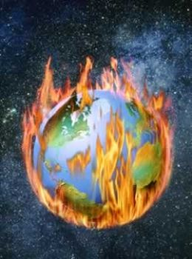

S.O.S.
SALVAŢI
PĂMÂNTUL !

